Slide 1
Nhất nước nhì phân tam cần tứ giống?
Notes:
Ở bài trước ta đa học về sự hấp thụ khoáng của cây. Sự sống không bao giờ làm những điều vô nghĩa. Vây cây hấp thụ ion kháng để làm gì? Chúng ta cùng tìm hiêu ở bài hôm nay.

Slide 2
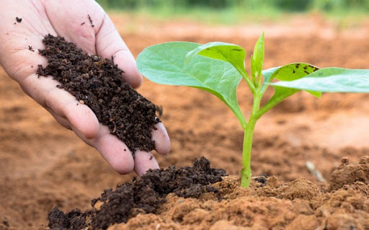
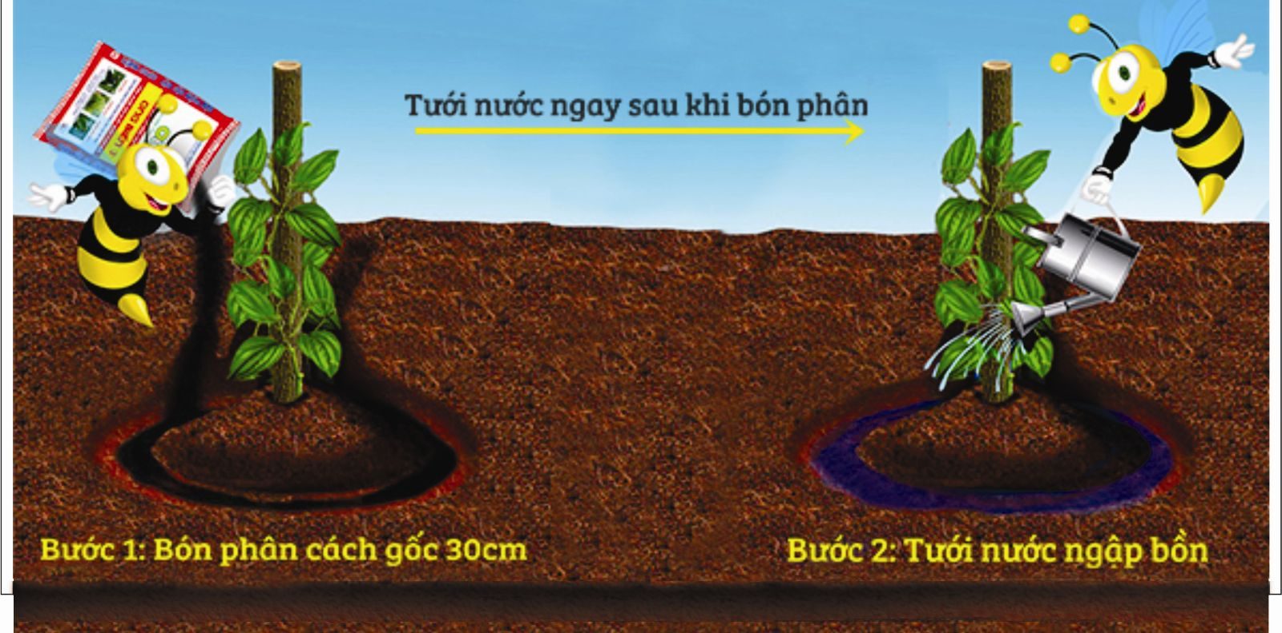
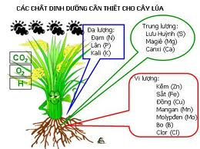

Slide 3
Bài 4: VAI TRÒ CỦA
CÁC NGUYÊN TỐ KHOÁNG

Slide 4
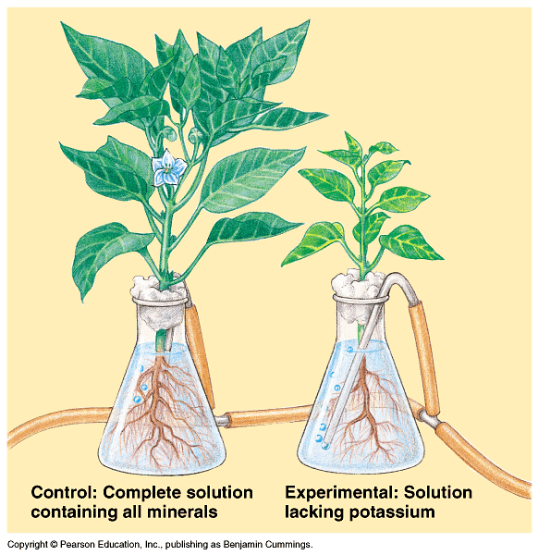
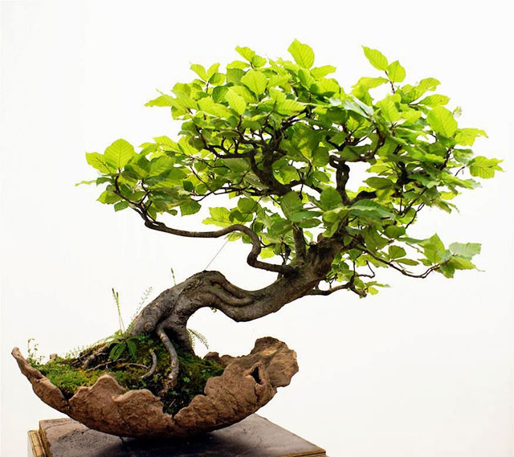
Trong cây có bao nhiêu nguyên tố khoáng cần thiết cho sự sống của cây?
Phương pháp xác định các nguyên tố ddty cho cây
Notes:
Ở trong cây cũng có những nguyến tố khoáng này vì, thực vật cũng cấu tạo từ tế bào. Tuy nhiên không phải loại nguyên tố nào cũng cần thiết cho cây. Hãy nghiên cứu và cho biết trong cây có bao nhiêu nguyên tố khoáng cần thiết?
Những nguyên tố này còn gọi là nguyên tố dinh dưỡng khoáng thiết yếu cho cây.
? Thế nào là nguyên tố dinh dưỡng khoáng thiết yếu?
(Cho hs ghi nọi dung từ sgk)

Slide 5
I. Nguyên tố dinh dưỡng khoáng thiết yếu trong cây
 * Nguyên tố ddk thiết yếu là:
− Nguyên tố mà thiếu nó cây không hoàn thành được chu trình sống.
− Không thể thay thế được bởi bất kỳ nguyên tố nào khác.
− Phải trực tiếp tham gia vào quá trình chuyển hóa vật chất trong cơ thể.

Slide 6
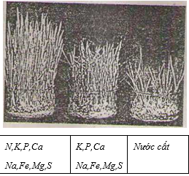
Hãy nhận xét về môi trường sống và sự phát triển của ba chậu cây?
Chậu 1: Đầy đủ chất dinh dưỡng cây phát triển tốt
Chậu 2: Thiếu nito cây phát triển yếu
Chậu 3: Chỉ có nước, cây phát triển kém nhất
Notes:
Các NTDD Khoáng rất cần thiết cho sự sinh truong va phat trien cua cây, thiếu một nguyen tố thôi sinh trương của cây cũng bị châm lại, năng suát giảm

Slide 7
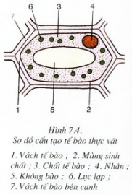
I. Nguyên tố dinh dưỡng khoáng thiết yếu trong cây
Dựa vào kiến thức đã học, hãy cho biết trong tế bào có các nguyên tố khoáng nào?
C, H, O, N, P, Ca, P, K, S, Na, Cl, Mg, Fe, Cu, Mn, Mo…

Slide 8
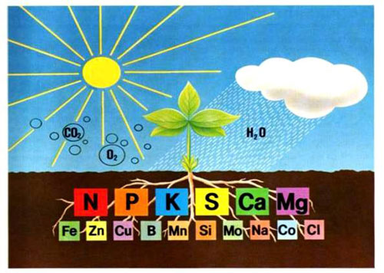
I. Nguyên tố dinh dưỡng khoáng thiết yếu trong cây
Nguyên tố khoáng thiết yếu | Tỷ lệ %
C | 45
O | 42
H | 6,5
N | 1,5
P, K, S, Ca, Mg | 5
Mn, Fe | 0,001
Mo, Co, Cu, Zn, Bo | 0,00002
Notes:
Hàm lượng các ion trong cây có bằng nhau hay không? k
?Trong cây chất dinh dưỡng khoáng được chia làm mấy nhóm? -2 nhóm: đại lượng và vi lượng
-Thế nào là nguyên tố đại lượng và vi lượng? Nguyên tố địa lượng: hàm lượng chất khô >0,01%; vi lượng: hàm lượng chất khô =< 0,01%

Slide 9
I. Nguyên tố dinh dưỡng khoáng thiết yếu trong cây
❑ Các Nguyên tố ddkty thường được phân chia như thế nào ?
 * Nguyên tố ddk thiết yếu thường được phân thành nguyên tố ………………………… và nguyên tố …………………., tương ứng với hàm lượng của chúng trong mô thực vật:
+ Nguyên tố đại lượng gồm: ………………………………………………..
+ Nguyên tố vi lượng chủ yếu là: ……………….
…………………………………………………
đại lượng
vi lượng
C, H, O, N, P, K, S, Ca, Mg (9)
Fe, Mn, B, Cl, Zn, Cu, Mo, Ni (8)

Slide 10
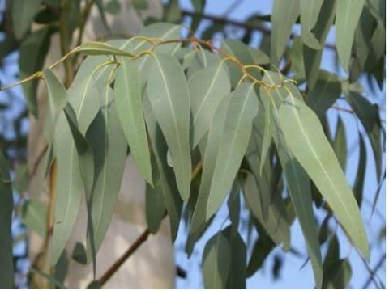
I. Nguyên tố dinh dưỡng khoáng thiết yếu trong cây
Bạch đàn có khả năng hút vàng nano

Slide 11
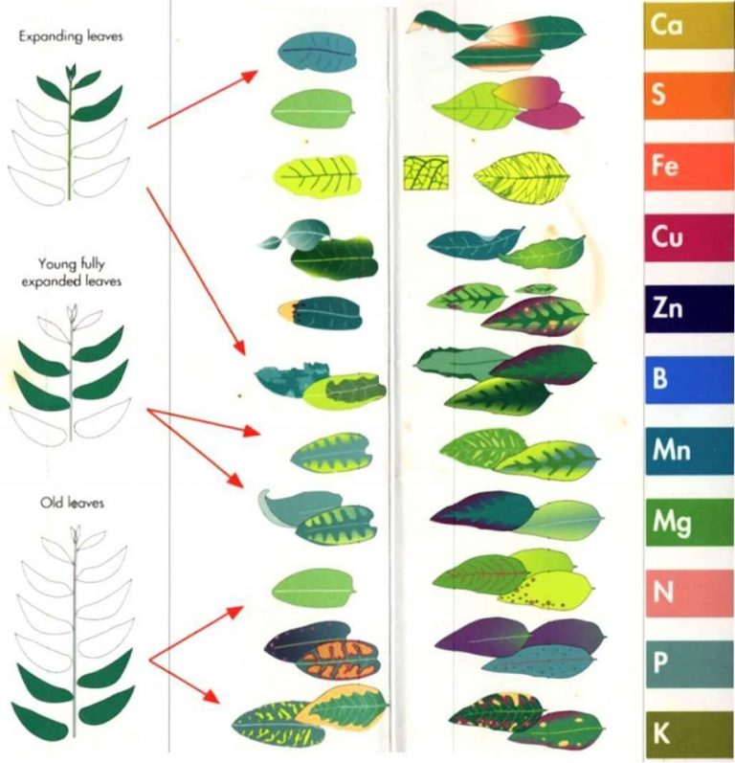
Hãy cho biết khi thiếu nguyên tố dinh dưỡng khoáng, cây sẽ biểu hiện ở cơ quan nào?

Slide 12
Quan sát hình 4.2 và cho biết khi thiếu nguyên tố Mg cây có biểu hiện như thế nào?
Lá vàng, đỏ, ít diệp lục → quang hợp kém, tạo ra ít chất hữu cơ → cây kém phát triển.

Slide 13
Cây ST&PT, diệp lục không hình thành, lá chuyển màu vàng, →quang hợp giảm → giảm năng suất.

Slide 14
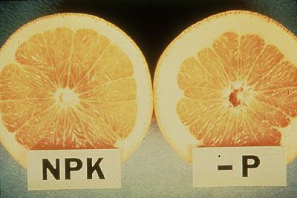
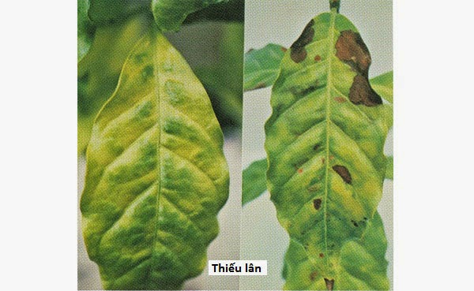
Lá cây ban đầu có màu xanh đậm, sau chuyển màu vàng.

Slide 15
Viền và ngọn lá chuyển sang màu vàng

Slide 16
“Đạm cần cho cành lá, kali cần cho thân, lân cần cho rễ”
Notes:
N, P, K là ba nguyên tố đa lượng quan trọng nhất của cây. Thiếu chúng cây sẽ khó sinh trưởng và phát triển bình thường. TUY nhiên việc thừa P, K lại không gây hại cho cây như thừa N: sẽ làm cây sinh trưởng quá mạnh, do thân lá tăng trưởng nhanh mà mô cơ giới kém hình thành nên cây rất yếu, dễ lốp đổ, dễ bị sâu bệnh tấn công.

Slide 17
Gây rối loạn trao đổi auxin nên ức chế sinh trưởng, lá cây bị biến dạng, ngắn, nhỏ và xoăn, đốt ngắn và biến dạng.

Slide 18
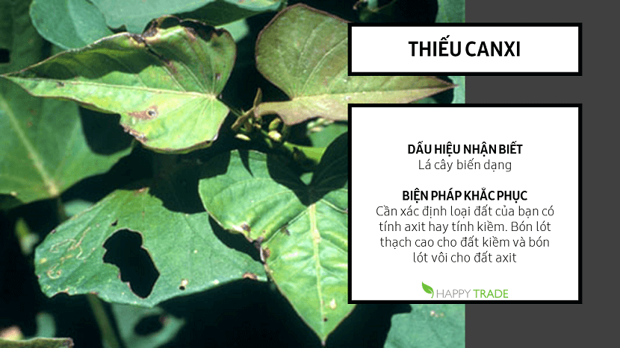
Các lá mới ra bị dị dạng, chóp lá uốn câu, rễ kém phát triển, ngắn, hóa nhầy và chết

Slide 19
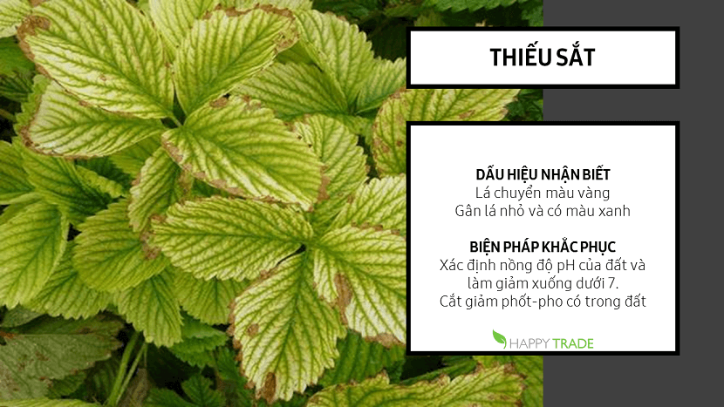
Cây trồng chậm ra hoa kết quả

Slide 20
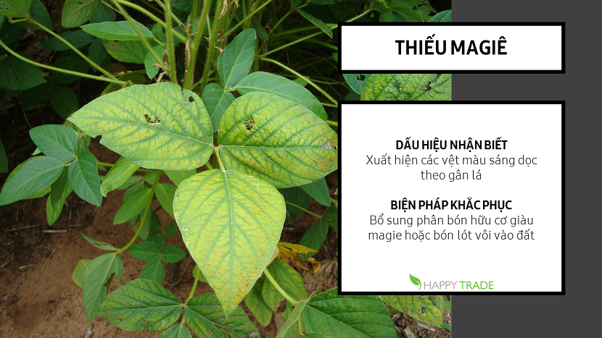
Thiếu Mg làm chậm quá trình ra hoa, cây thường bị vàng lá do thiếu diệp lục. Triệu chứng điển hình là các gân lá còn xanh trong khi phần thịt lá đã biến vàng. Xuất hiện các mô hoại tử thường từ các lá phía dưới, lá trưởng thành lên lá non

Slide 21
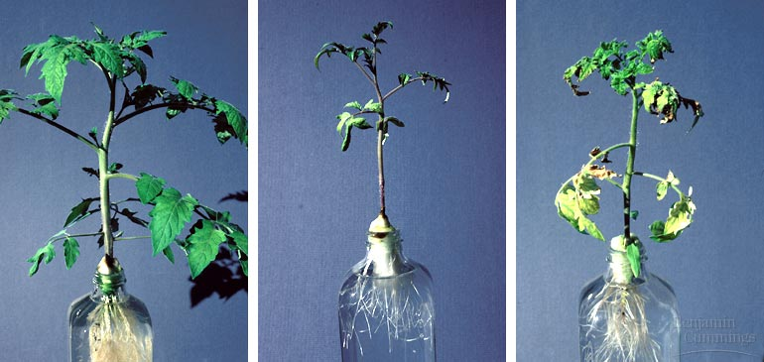
THIẾU MAGIÊ Ở CÀ CHUA

Slide 22
II/ Vai trò của các nguyên tố dinh dưỡng khoáng thiết yếu trong cây
Nghiên cứu bảng 4 và cho biết vai trò chính của nguyên tố đại lượng và nguyên tố vi lượng là gì?
Nguyên tố đại lượng: Chủ yếu đóng vai trò cấu trúc của tế bào , cơ thể.
Nguyên tố vi lượng: chủ yếu đóng vai trò hoạt hóa các enzim, tham gia trao đổi chất.

Slide 23
III/ Nguồn cung cấp các nguyên tố dinh dưỡng khoáng cho cây
Có những nguồn cung cấp chất khoáng nào cho cây?
Trong đất dạng khoáng nào cây có thể hấp thụ được?
Dạng khoáng không tan có thể chuyển sang dạng hòa tan nhờ các yếu tố nào?
Notes:
Cho hs ghi bài

Slide 24
Quan sát hình 4.3 và cho nhận xét về ảnh hưởng của phân bón đến sinh trưởng của cây?
Liều
lượng
Thiếu
Cao quá mức
Sinh trưởng của cây
Tối ưu
Liều lượng phân bón

Slide 25
Bài tập về nhà
Câu 1: Vì sao nguyên tố vi lượng chỉ cần một lượng ít ỏi nhưng cây trồng không thể thiếu chúng để đạt được năng suất cao?
Câu 2: Trình bày dạng hấp thụ và vai trò của các nguyên tố: N, Mg, Cl, Ni, Ca, K trong cây. Triệu chứng khi thiếu N, Mg, P?
Câu 3: Trình bày tác dụng của việc cải tạo lí tính của đất góp phần nâng cao sản lượng cây trồng?
Câu 4: Trình bày hai con đường vận chuyển ion khoáng từ đất vào lông hút? Cây hấp thụ khoáng theo cơ chế nào?

